Slide 1
Los
verbos reflexivos

Slide 2
Reflexive verbs are used to tell that a person does something to or for him- or herself. Many verbs related to habits are reflexive verbs.
despertarse (ie) (to wake up) → Yo me despierto a las siete de la mañana.
levantarse (to get up) → Yo me levanto a las siete y media.
acostarse (ue) (to go to bed) → Ellos se acuestan a las once.
dormirse (ue) (to fall asleep) → Tú te duermes pronto.
The pronoun se attached to an infinitive identify the verb as a reflexive.

Slide 3
In the reflexive construction, the subject is also the object. A person does as well as receives the action.
Reflexive verbs have two parts:
1. a reflexive pronoun
object pronoun reflexive pronoun
yo me (myself)
tú te (yourself)
él, ella, usted se (himself, herself, yourself)
nosotros(as) nos (ourselves)
vosotros(as) os (yourselves)
ellos, ellas, ustedes se (themselves, yourselves)

Slide 4
2. and a verb form.
CEPILLARSE(to wash oneself)
Verb Reflexive
Form Pronoun
VESTIRSE(to dress oneself)

Slide 5
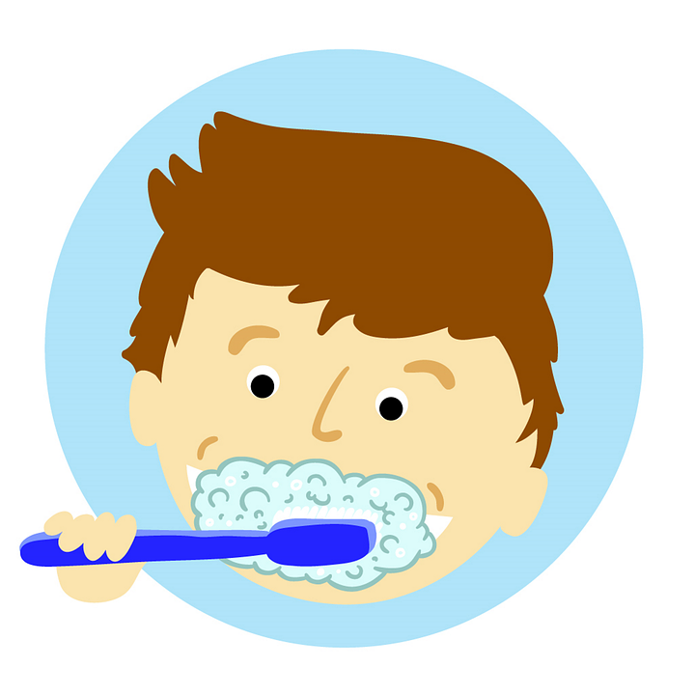
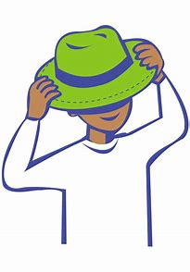
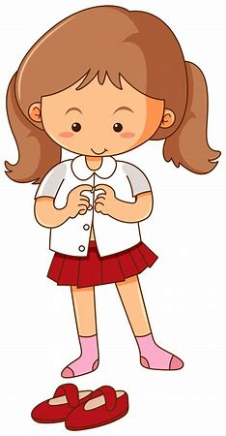
The subject, the pronoun and the verb are all in the same form. When a reflexive verb is conjugated, the reflexive pronoun agrees with the subject.
→
Yo me cepillo los dientes.
→
Tú te pones el sombrero.
→
Paola se viste con el uniforme.

Slide 6
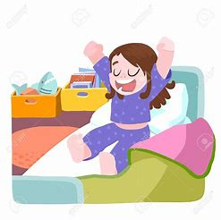
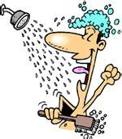
Position of the
reflexive pronouns in the sentence
1 verb = 1 option
Before of a conjugated verb:
  Me levanto a las 7:00 de la mañana.
→
→
  Se ducha todas las noches.

Slide 7
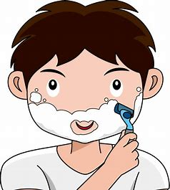
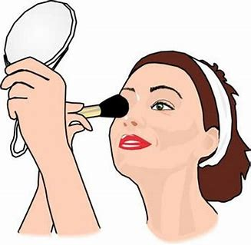
Position of the
reflexive pronouns in the sentence
2 verbs = 2 options
1. Before of a conjugated verb:
2. Attached to an infinitive or present participle (ando/iendo)
  ¿Tú te quieres afeitar ahora?(before)
  ¿Tú quieres afeitarte ahora?(attached)
  La chica se está maquillando para la fiesta.(before)
  La chica está maquillándose para la fiesta.(attached)

Slide 8
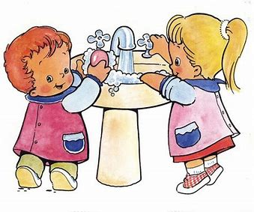
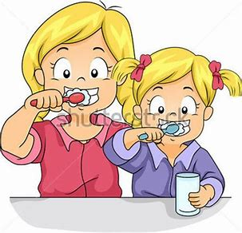
Note
When using reflexive verbs to talk about parts of the body, use the definite article. (the el, la, los, las that mean “the”)
1. ¿Se lavan las manos?
2. Nos estamos cepillando los dientes.
Estamos cepillándonos los dientes.

Slide 9
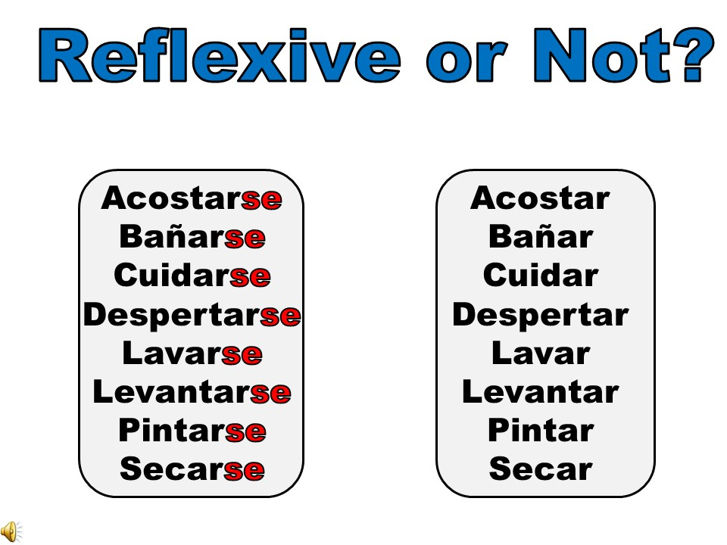

Slide 10

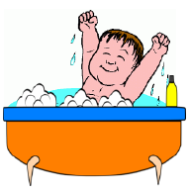
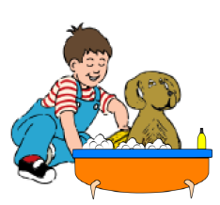

Reflexive or Not?
Luis se baña.
(reflexive)
Luis does AND receives the action
Luis baña al perro.
(not reflexive)
Luis does the action
The dog receives the action.

Slide 11
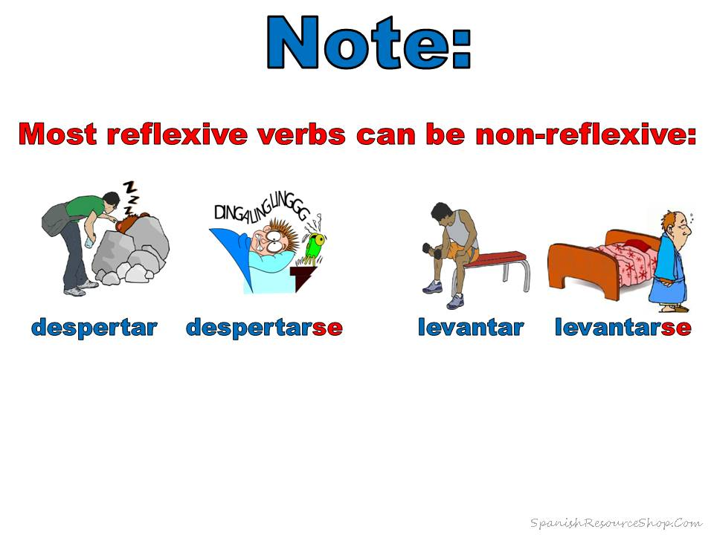
to wake up
to wake up
oneself
to raise to lift up
to rise
to get up

Slide 12
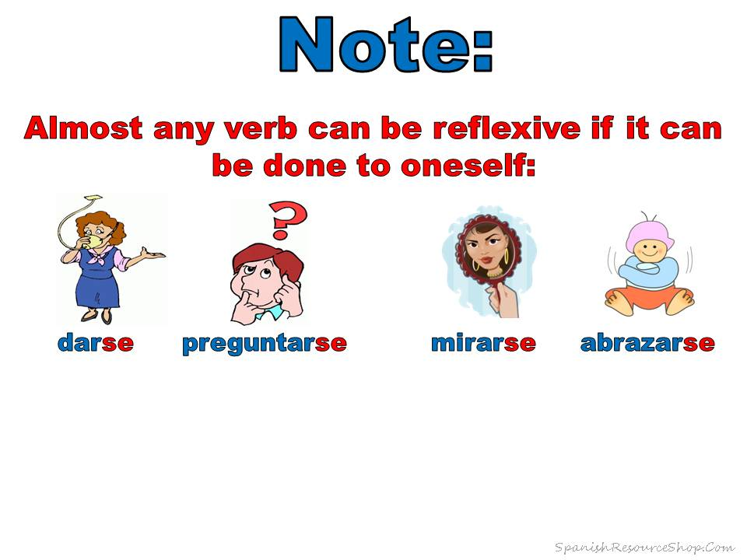
to give to oneself
to ask oneself
(to wonder)
to look at oneself
to hug
oneself

Slide 13
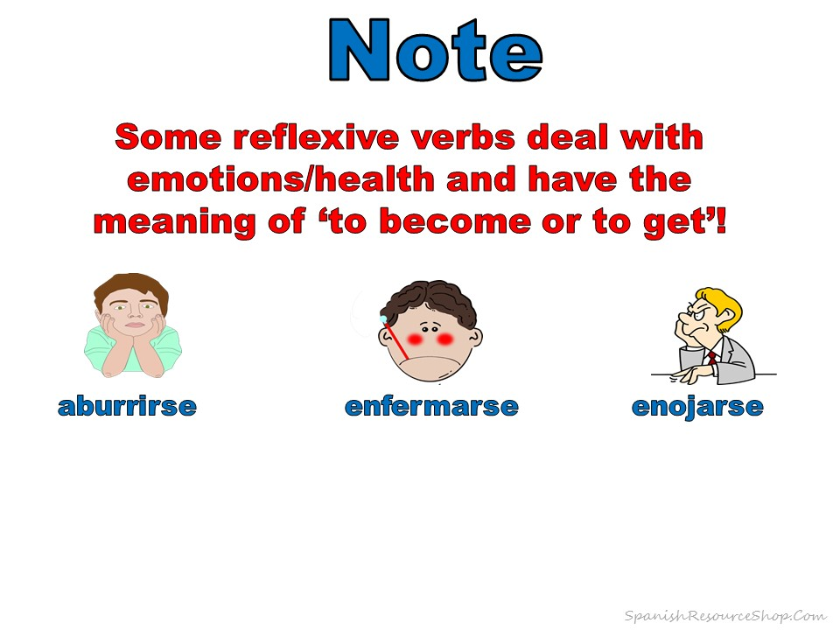
to become or get bored
to become or get sick
to become or get mad

Slide 14
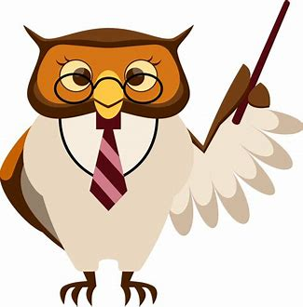
¿Practicamos?
Complete each sentence with the appropriate form of a reflexive verb from the box.
1. Ella rara vez __________ la cara con jabón.
2. Él casi siempre __________ antes de ducharse.
3. Nosotros siempre __________ los dientes por la mañana.
4. Ellas nunca ___________.
5. Yo rara vez __________ antes de las once de la noche.
maquillarse - cepillarse - acostarse - lavarse - afeitarse

Slide 15
Respuestas
Complete each sentence with the appropriate form of a reflexive verb from the box.
1. Ella rara vez se lava la cara con jabón.
2. Él casi siempre se afeita antes de ducharse.
3. Nosotros siempre nos cepillamos los dientes por la mañana.
4. Ellas nunca se maquillan.
5. Yo rara vez me acuesto antes de las once de la noche.
maquillarse - cepillarse - acostarse - lavarse - afeitarse

Slide 16
¿Practicamos?
Write a sentence with the given information
1. tú/tener que/ducharse/temprano
2. usted/ir a/ ponerse/ el abrigo
3. los chicos/no querer/levantarse
4. ustedes/ están/ peinarse/ para salir

Slide 17
Respuestas
1. Tú tienes que ducharte temprano.
Tú te tienes que duchar temprano
2. Usted va a ponerse el abrigo.
Usted se va a poner el abrigo.
3. Los chicos no quieren levantarse.
Los chicos no se quieren levantar.
4. Ustedes están peinándose para salir.
Ustedes se están peinándo para salir.

